Slide 1

Föräldramöte Sigtuna IF F10/11
Laget
Träningar/Match
Samarbeten
Socialt
Hjälp till laget
Övrigt/Frågor

Slide 2
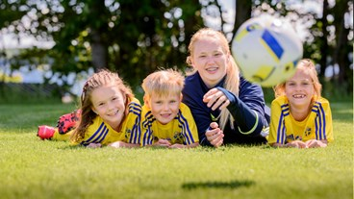
Laget
31 tjejer i laget
10 st 2011, 21 st 2010
Ca 20-25 tjejer / träning just nu
4 tränare
Pia, Robin, Martin, Jonas
+ Johan Lagerdahl + Magnus Jangbratt
1 ungdomsledare (hoppas vi)
1 lagledare: Madelen Rudholm
1 ansvarig minigolf: Linda Bornmark
Toni har tagit en paus pga andra åtagande
Janne Lovesan (huvudtränare 2009) kommer att ta hand om fredagsträningar och vara stöttning på tränarsidan

Slide 3
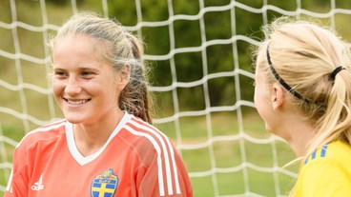
Träningar
Från vecka 11:
Mån & Ons, 17.00 - 18.15
Back-up att fortsätta med söndagsträningar + öppen träning Uppsala (pga snö)
Från vecka 17 (sista veckan i April)
+ Fre 16.00 – 17.00
Möjlighet att delta i 2012 och 2009 träningar efter behov

Slide 4
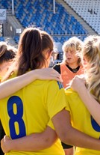
Matcher
3 lag: 1 lag 2011 (Martin, Johan), 7 mot 7
1 lag 2010 (Jonas, Robin, Pia, Magnus), 9 mot 9
1 lag 2009, delat lag med 2009, 9 mot 9
(1 tränare från 2010 och en från 2009)
För att kunna erbjuda större flexibilitet mht behovsanpassning
Har man varit med på minst 1 träning senaste 2 veckor så kommer man att erbjudas att få spela match
Kommer att finnas stora möjligheter att få spela 2 matcher – bra att meddela
Kommer att se mer på vilket behov man har som individ än på ålder

Slide 5
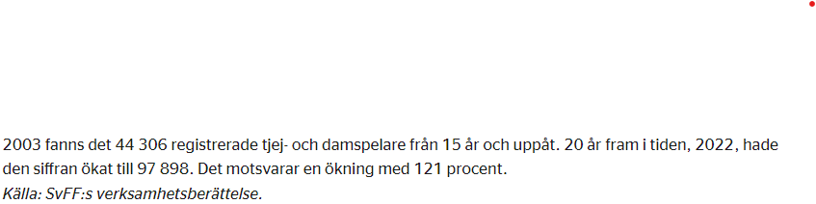
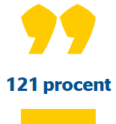
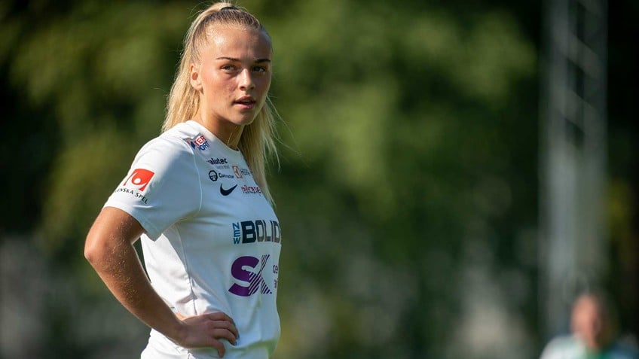
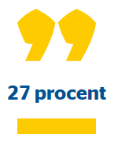
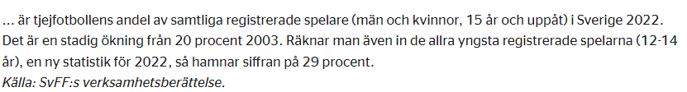
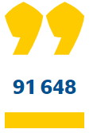
Flick/Dam fotbollen växer!

Slide 6
Men det kommer inte av sig själv
Statistiskt ökar flickfotbollen i Sverige, men vi ser ändå oroande tecken i regionen
Drastisk minskning F2008 – skapat ny klubb för Flickor 11 mot 11 med Rosers/Wigör/Sigtuna
Många lag som får slå ihop/lägga ner
Stora kullar 2009 och 10/11 – vill satsa på att fler spelar längre med mål att Sigtuna kan ha ett lag 11 mot 11
Janne Lovesan ska stötta Sigtunas satsning på flickfotbollen i Sigtuna

Slide 7


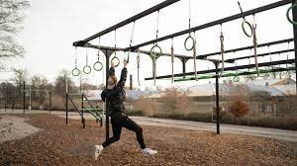
Vi skulle vilja satsa mer på det sociala bredvid fotbollen!
Behöver hjälp med aktivitetsansvarig?
10 aktiviteter/säsong?
Ansvarig för samla in pengar?
Fysansvarig?

Slide 8
Övrigt
Fotbollsskolan för 2010 i år
Aros cupen 16-19 juni (dagspendling)
Kommer ut plan för minigolf/cafe

Slide 9

Frågor?

